Slide 1
ВЫПОЛНЕНИЕ ЛАБОРАТОРНОЙ РАБОТЫ №15 по дисциплине «Моделирование информационных процессов»
Студент: Маслова Анастасия
Группа: НКНбд-01-21

Slide 2
Постановка задачи:
На фабрике на складе работает один кладовщик, который выдает запасные части механикам, обслуживающим станки. Время, необходимое для удовлетворения запроса, зависит от типа запасной части. Запросы бывают двух категорий. Для первой категории интервалы времени прихода механиков 420 ± 360 сек., время обслуживания — 300 ± 90 сек. Для второй категории интервалы времени прихода механиков 360 ± 240 сек., время обслуживания — 100 ± 30 сек.
Порядок обслуживания механиков кладовщиком такой: запросы первой категории обслуживаются только в том случае, когда в очереди нет ни одного запроса второй категории. Внутри одной категории дисциплина обслуживания — «первым пришел – первым обслужился». Необходимо создать модель работы кладовой, моделирование выполнять в течение восьмичасового рабочего дня.

Slide 3
; type 1
GENERATE 420,360,,,1
QUEQUE qs1
SEIZE stockman
DEPART qs1
ADVANCE 300,90
RELEASE stockman
TERMINATE 0
; type 2
GENERATE 360,240,,,2
QUEQUE qs2
SEIZE stockman
DEPART qs2
ADVANCE 100,30
RELEASE stockman
TERMINATE 0
;timer
GENERATE 28800
TERMINATE 1
START 1

Slide 4
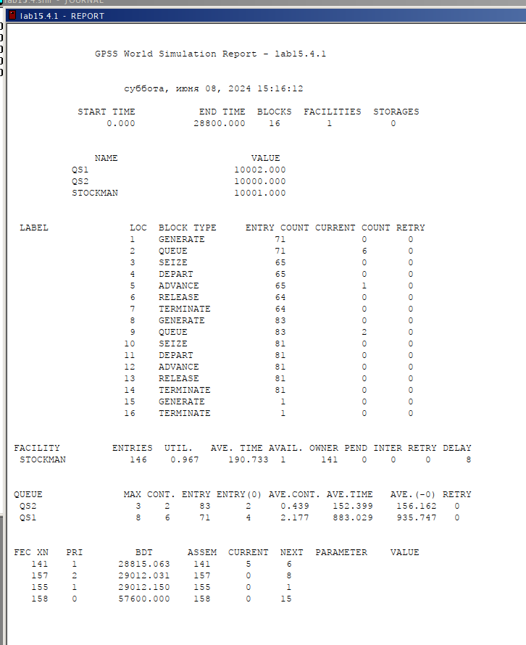

Slide 5
Постановка задачи:
Морские суда двух типов прибывают в порт, где происходит их разгрузка. В порту есть два буксира, обеспечивающих ввод и вывод кораблей из порта. К первому типу судов относятся корабли малого тоннажа, которые требуют использования одного буксира. Корабли второго типа имеют большие размеры, и для их ввода и вывода из порта требуется два буксира. Из-за различия размеров двух типов кораблей необходимы и причалы различного размера. Кроме того, корабли имеют различное время погрузки/разгрузки. Требуется построить модель системы, в которой можно оценить время ожидания кораблями каждого типа входа в порт. Время ожидания входа в порт включает время ожидания освобождения причала и буксира. Корабль, ожидающий освобождения причала, не обслуживается буксиром до тех пор, пока не будет предоставлен нужный причал. Корабль второго типа не займёт буксир до тех пор, пока ему не будут доступны оба буксира.

Slide 6
Параметры модели:
для корабля первого типа:
интервал прибытия: 130 ± 30 мин;
время входа в порт: 30 ± 7 мин;
количество доступных причалов: 6;
время погрузки/разгрузки: 12 ± 2 час;
время выхода из порта: 20 ± 5 мин;
для корабля второго типа:
интервал прибытия: 390 ± 60 мин;
время входа в порт: 45 ± 12 мин;
количество доступных причалов: 3;
время погрузки/разгрузки: 18 ± 4 час;
время выхода из порта: 35 ± 10 мин.
время моделирования: 365 дней по 8 часов.

Slide 7
prch1 STORAGE 6 ; 6 причалов для кораблей 1 типа
prch2 STORAGE 3 ; 3 причала для кораблей 2 типа
buks STORAGE 2 ; 2 буксира
; ships of type 1
GENERATE 130,30 ; подход к порту
QUEUE type1
ENTER prch1 ; получение причала
ENTER buks ; получение буксира
DEPART type1 ;
ADVANCE 30,7 ; буксирование до причала
LEAVE buks ; освобождение буксира
ADVANCE 720,120 ; погрузка / разгрузка
ENTER buks ; получение буксира
LEAVE prch1 ; освобождение причала
ADVANCE 20,5 ; буксирование (отчаливание)
LEAVE buks ; освобождение буксира
TERMINATE
; ships of type 2
GENERATE 390,60 ; подход к порту
QUEUE type2
ENTER prch2 ; получение причала
ENTER buks,2 ; получение 2-х буксиров
DEPART type2 ;
ADVANCE 45,12 ; буксирование до причала
LEAVE buks,2 ; освобождение буксиров
ADVANCE 1080,240; погрузка / разгрузка
ENTER buks,2 ; получение 2-х буксиров
LEAVE prch2 ; освобождение причала
ADVANCE 35,10 ; буксирование (отчаливание)
LEAVE buks,2 ; освобождение буксира
TERMINATE 0
;timer
GENERATE 480 ; 8 часов рабочего дня
TERMINATE 1
START 365 ; число дней моделирования

Slide 8
